Slide 1
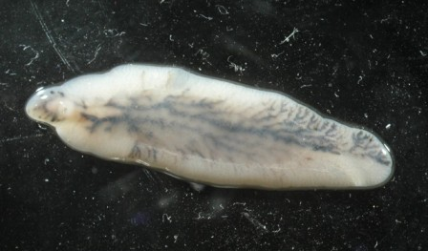
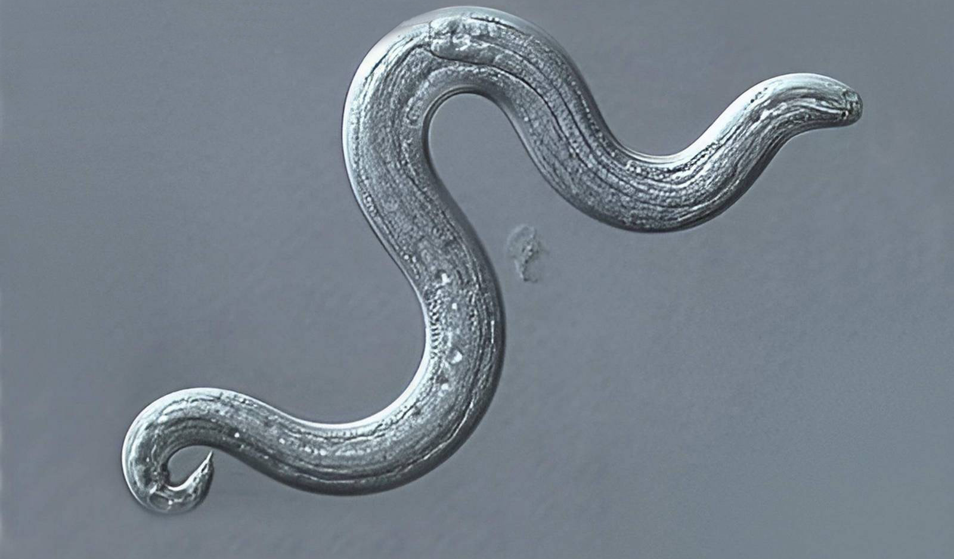
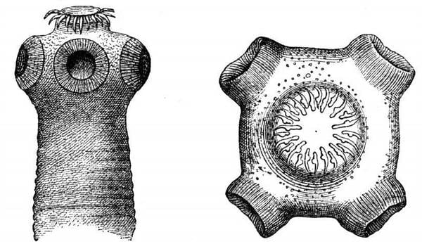
Obecná parazitologie
Parazit (cizopasník): žije na úkor hostitele, dokonalá adaptace
Endoparazité
střevní, tkáňové, krevní, dutinové
Prvoci, motolice, tasemnice a hlístice
Ektoparazité
Roztoči, hmyz
Různá vazba parazit-hostitel: obligátní, fakultativní, permanentní, temporální
Hyperparazitizmus

Slide 2
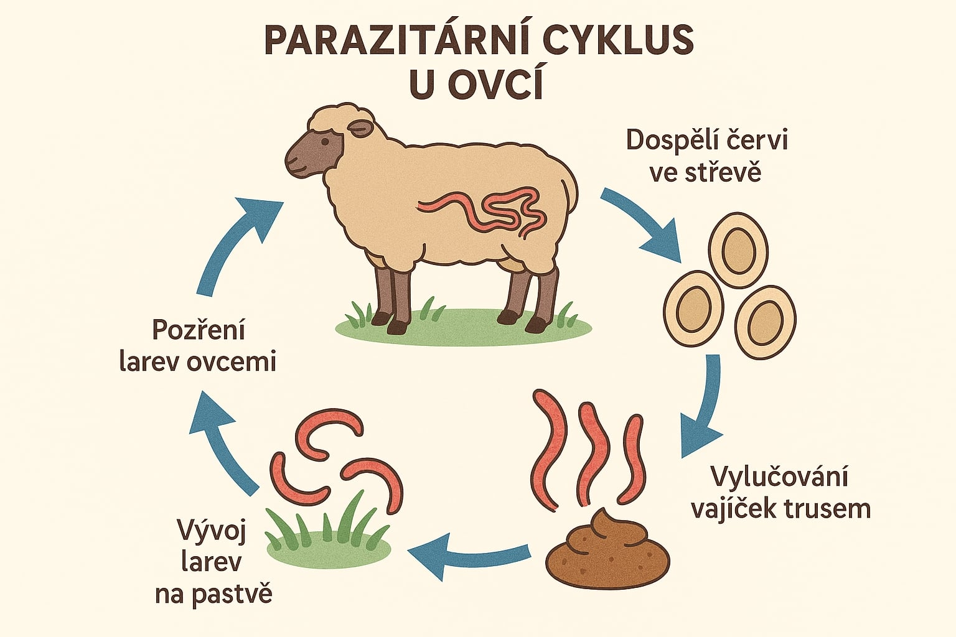
Hostitelství a životní cyklus
Vajíčko/larva → mezihostitel → definitivní hostitel → dospělec → vajíčko
Mezihostitel
Definitivní hostitel
Paratenický hostitel (rezervoárový)
Vektory

Slide 3
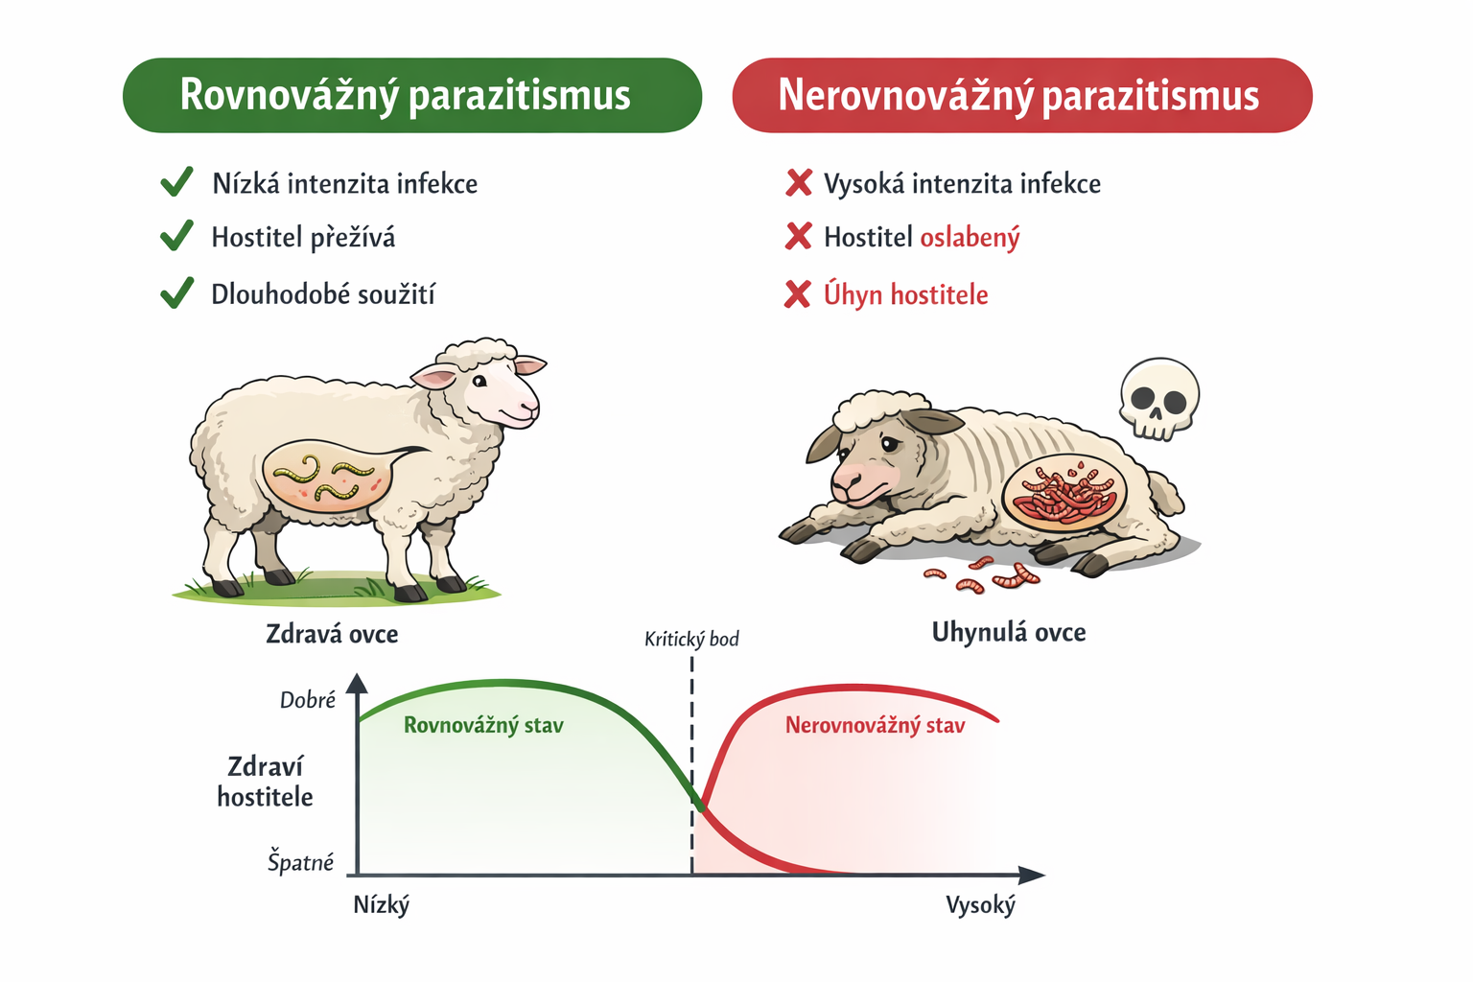
Vliv parazita na hostitele
Rovnovážný parazitismus
Patologický stav
Škodlivé účinky: mechanický, traumatický, poruchy výživy, ztráty krve, nervové poruchy

Slide 4
Časový úsek nakažení
Rozdělujeme do několika období
Prepatentní perioda: nakažení – vývojová stádia ve vyšetřovacím materiálu
Inkubační doba: kratší než prepatentní periodu, nakažení – počátek klinické manifestace
Super infekce x autoinfekce
Patentní perioda: parazit je přítomen
Z klinického hlediska: akutně, chronicky
Latentní průběh
Zoonozy
Pojmy: Patogenita, virulence, rezistence, antiparazitární imunita humorální/celulární

Slide 5
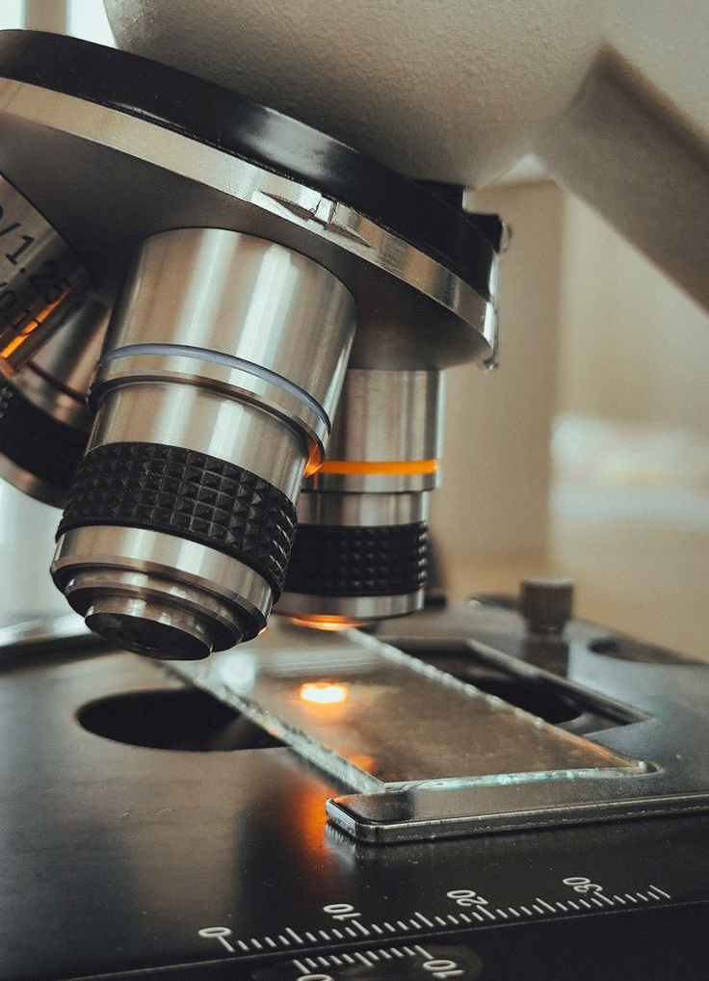
Parazitologická diagnostika
Složitá
Základní parazitologické metody, nevyžadují speciální přístrojové vybavení
Odstředivka a mikroskop s objektivy pro malé a střední zvětšení
Speciální metody: náročnější na chemikálie, potřebujeme zkušenosti s parazitární diagnostikou
Metody přímé a nepřímé
Vnitřní: koprologické vyšetření, nativní preparát, flotační metoda, sedimentační metoda
Vnější: vyšetření kožního seškrabu, vyšetření vytrženého chlupu, vyšetření s průhledností lepící pásky
Vyšetření z krve a kostní dřeně

Slide 6
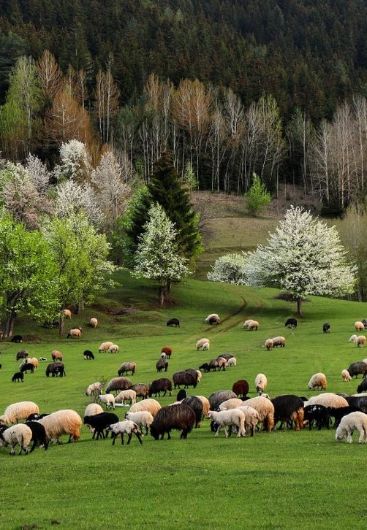
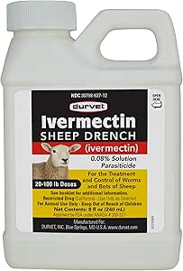
Parazitární onemocnění ovcí vnitřní
Uvnitř těla hostitele
Trávicí trakt, plíce, játra, krevní řečiště
Přímý / nepřimý vývojový cyklus
Ovce jsou velmi náchylné kvůli pastevnímu způsobu chovu
Dopady na: produkci, zdravotní stav, ekonomiku chovu
Prevence: odčervování, střídání pastvin, oddělení věkových kategorií, dobré hygienické podmínky, sledování výskytů parazitů ve stádě
Přípravky: benzimidazoly, imidazothiazoly, makrocyklické laktony
Ve formě: injekční, spot-on, perorální

Slide 7
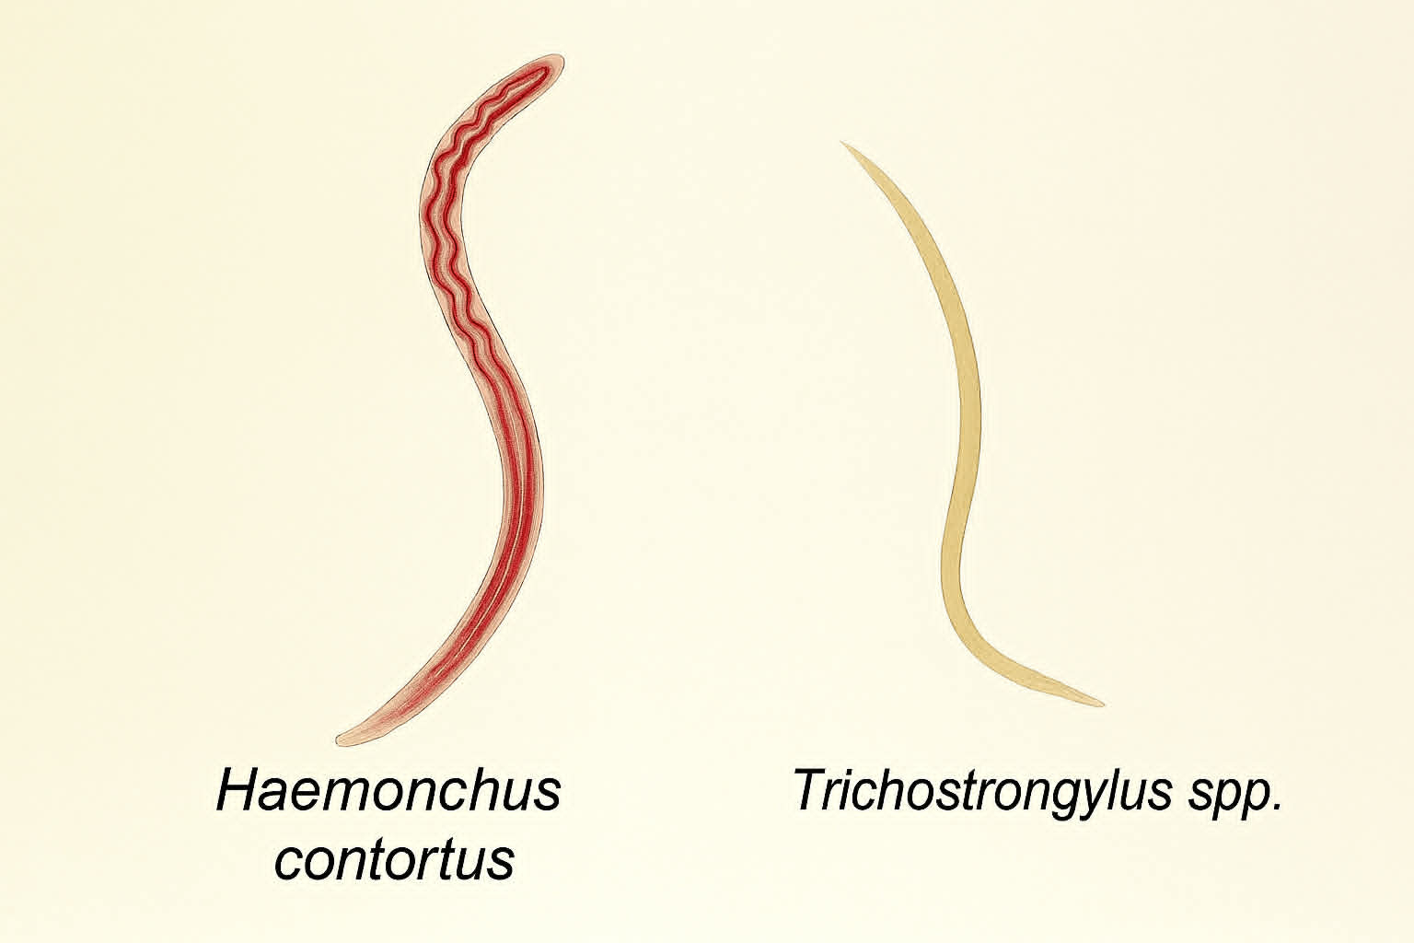
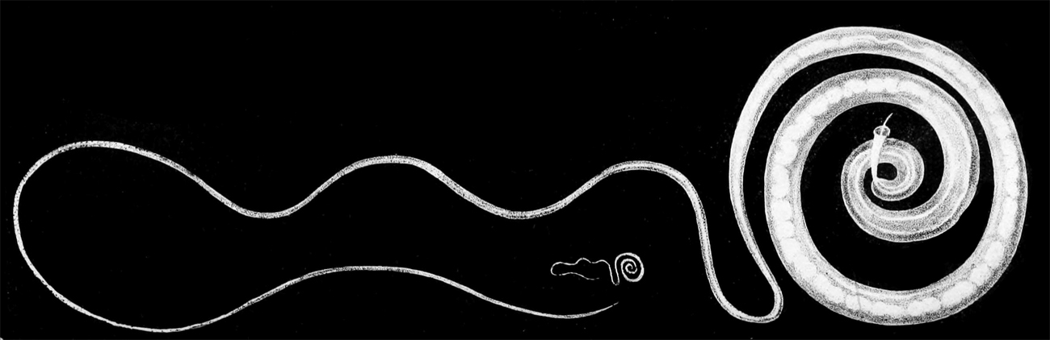
Hlístice trávicího traktu
Tenkohlavec zhoubný
Jeden z nejnebezpečnějších, ve slezu, živí se krví, pozřením larev
Příznaky: silná anémie, slabost, otok podčelistní krajiny, úhyn bez průjmu
Diagnostika: Koprologické vyšetření
Prevence: Střídání pastvin, odčervování
2. Trichostrongylus
V tenkém střevě, častý
Příznaky: Hubnutí, zhoršená kondice, průjmy
Prevence: hygiena pastvin, antiparazitika

Slide 8
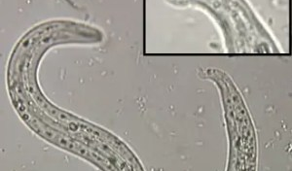
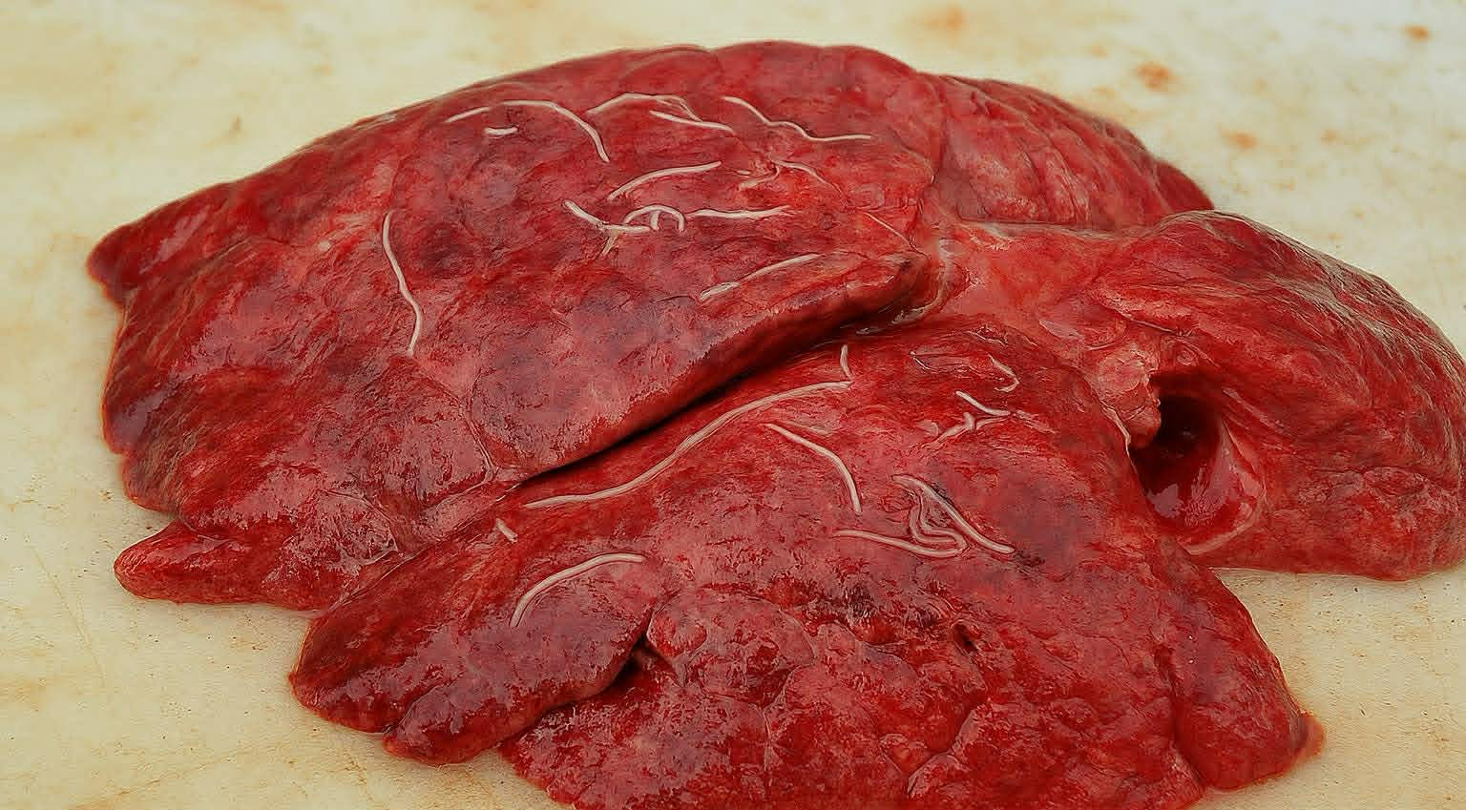
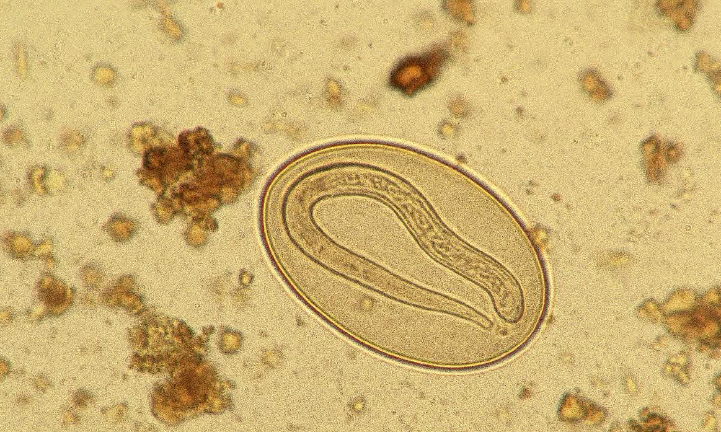
Plicnivky
1. Plicnivka ovčí (Dictyocaulus filaria), hlístice
Parazituje v průduškách a plicích, pozření larev na pastvě
Příznaky: kašel, dušnost, výtok z nosu, zrychlené dýchaní
Diagnostika: Larvoskopie trusu, poslech plic
Prevence: odčervování, dobrá hygiena pastvin

Slide 9
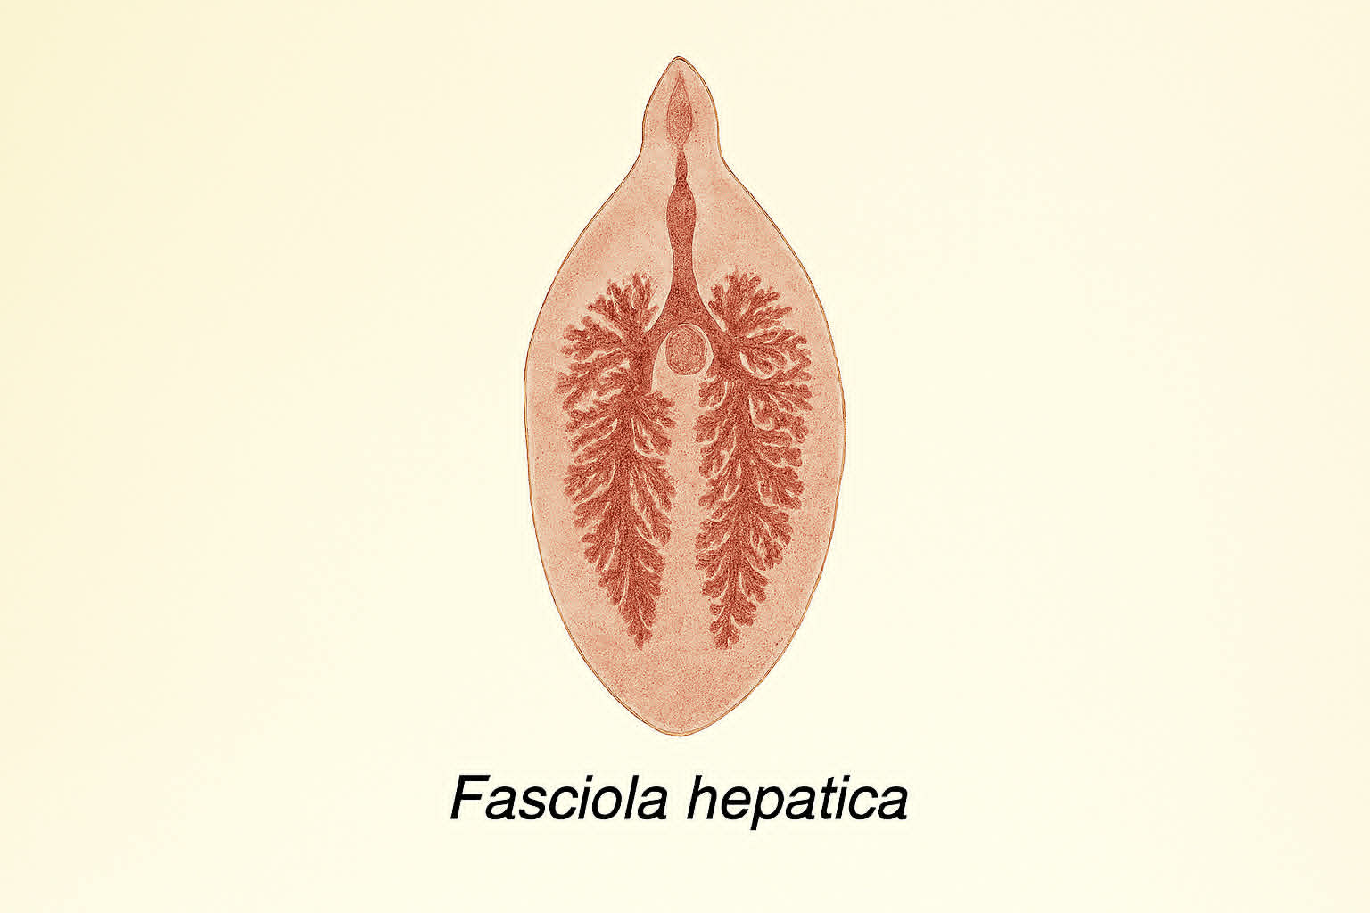
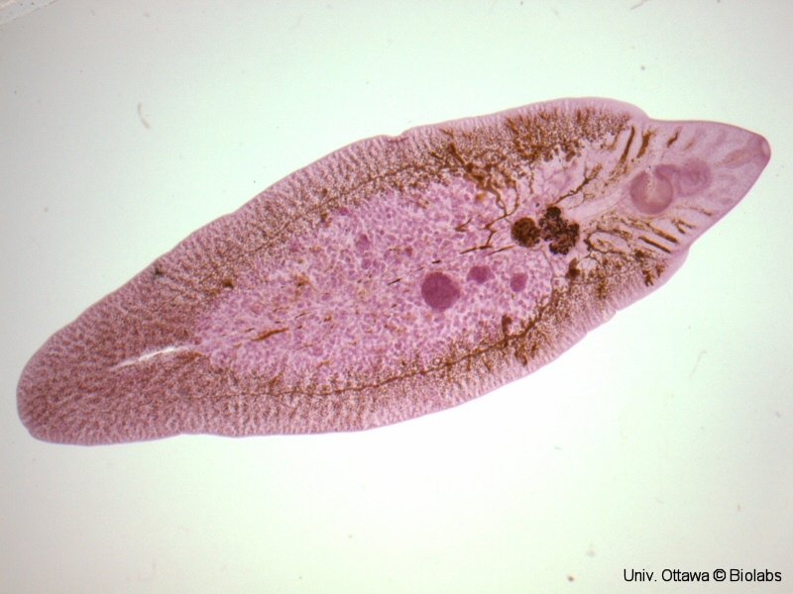
Motolice jaterní (Fasciola hepatica)
V játrech, k vývoji potřebuje mezihostitele (vodního plže), pozření larev z vlhkých pastvin
Příznaky: hubnutí, anémie, otoky, snížená produkce
Diagnostika: nález vajíček ve výkalech, laboratorní vyšetření krve, nález při pitvě
Prevence: Omezení pastvy na zamokřených místech, odčervení, likvidace plžů

Slide 10
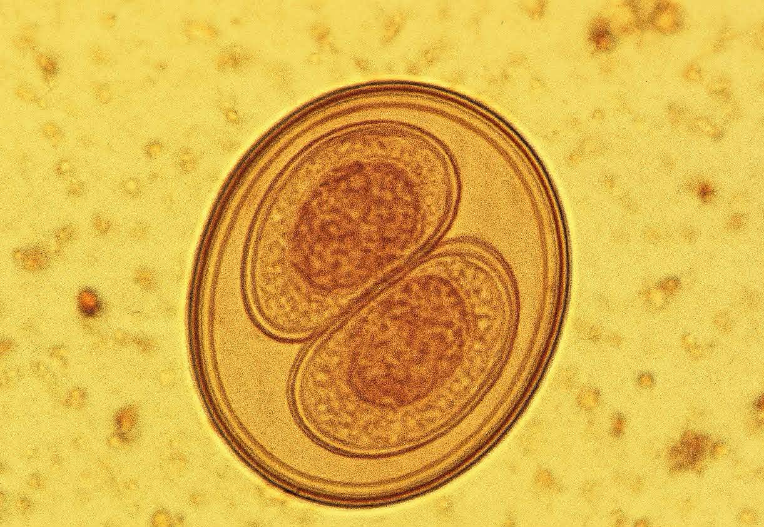
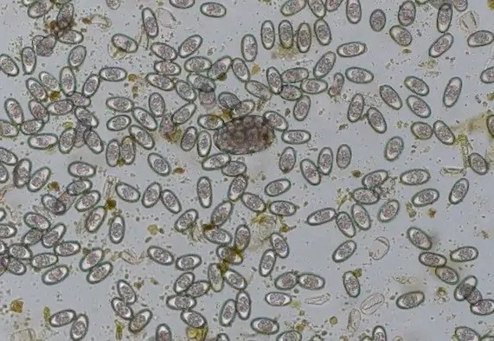
Kokcidie
(Eimeria spp.)
Časté především u jehňat, pozřením oocyst z kontaminovaného prostředí, prvoci rodu Eimerie
Příznaky: průjem, zpomalený růst, dehydratace
Diagnostika: Koprologické vyšetření
Prevence: Hygienické podmínky ve stáji, kokcidiostatika

Slide 11
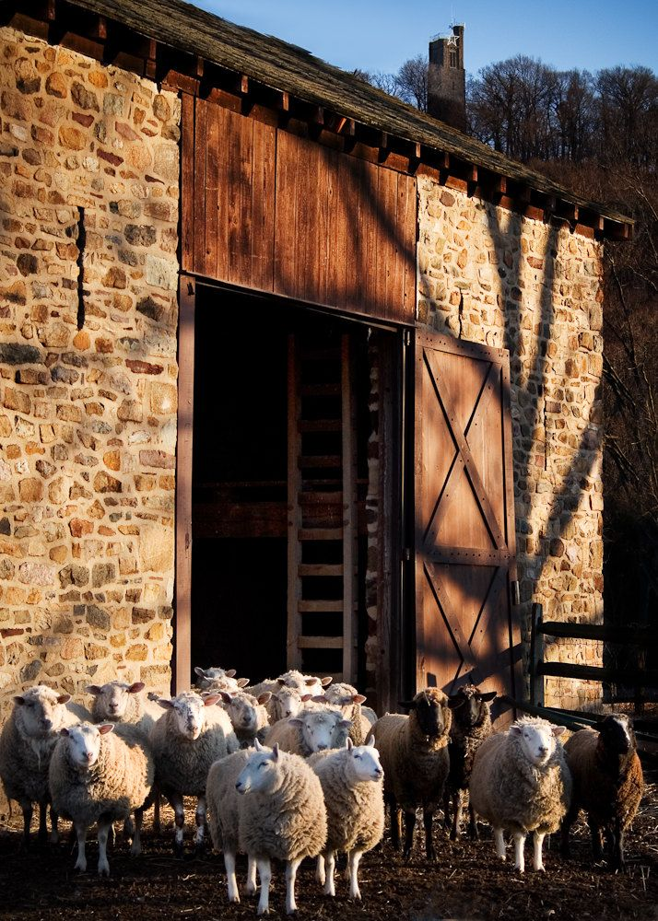
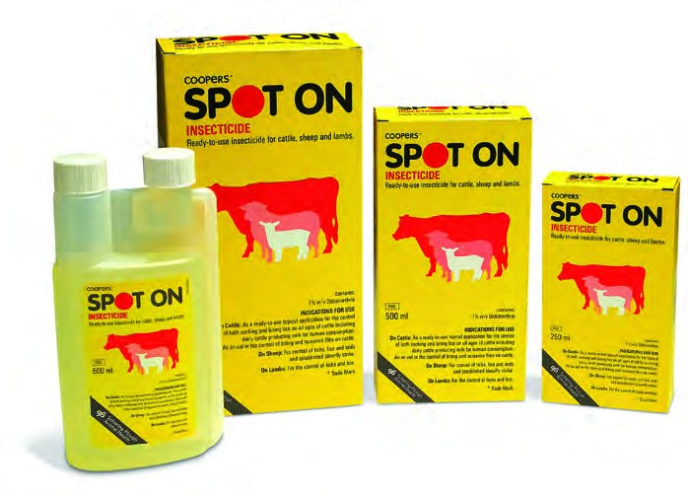
Parazitární onemocnění ovcí
Vnější
Na povrchu těla hostitele, nebo v jeho kůži
Živí se krví, kožními buňkami nebo tkáňovým mokem
Velmi nakažlivé, šíření přímým kontaktem zvířat, kontaminované pomůcky, prostředí
Dopad na: zdraví, vlnu, ekonomiku chovu
Přípravky používané k léčbě/prevenci: postřiky a spot-on přípravky, koupací roztoky, repelenty
Ošetřuje se celé stádo

Slide 12
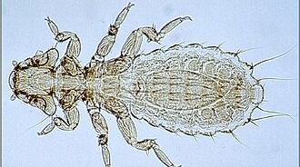
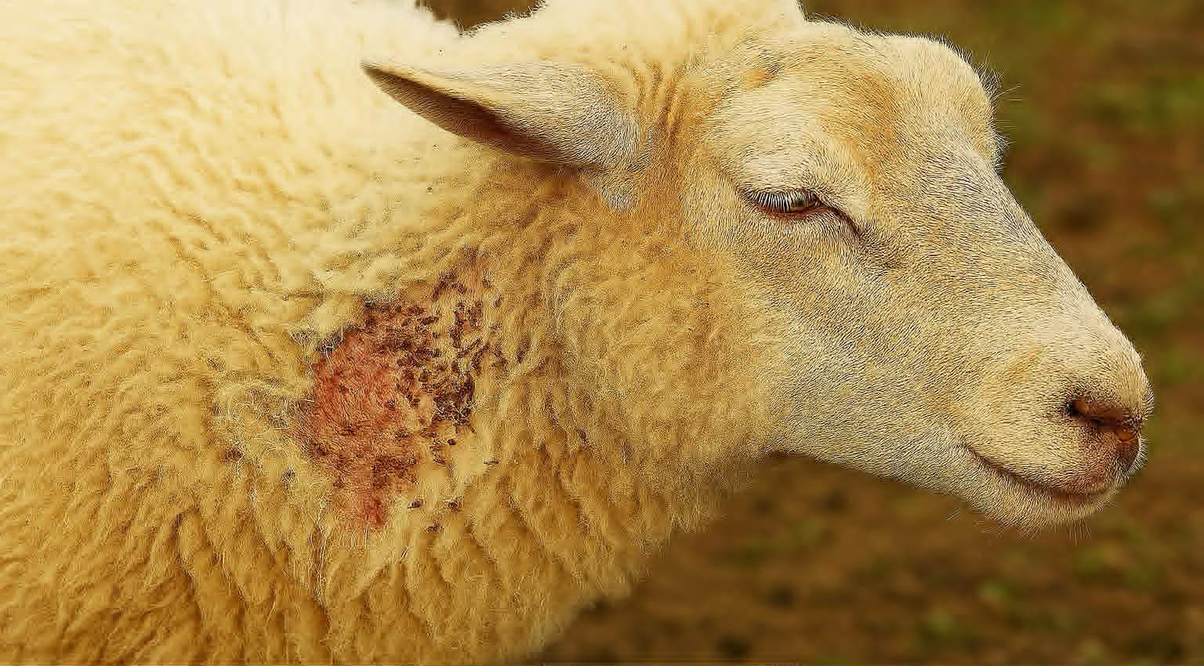
Všenky
(bovicola ovis, linognathus spp.)
Nejčastěji v zimním období, nakažení přímím kontaktem mezi zvířaty, hmyz
Příznaky: svědění, zhoršená kvalita vlny, neklid, lysiny
Diagnostika: vizuální kontrola vlny a kůže
Prevence: pravidelné kontroly, insekticidy, karanténa nových zvířat

Slide 13
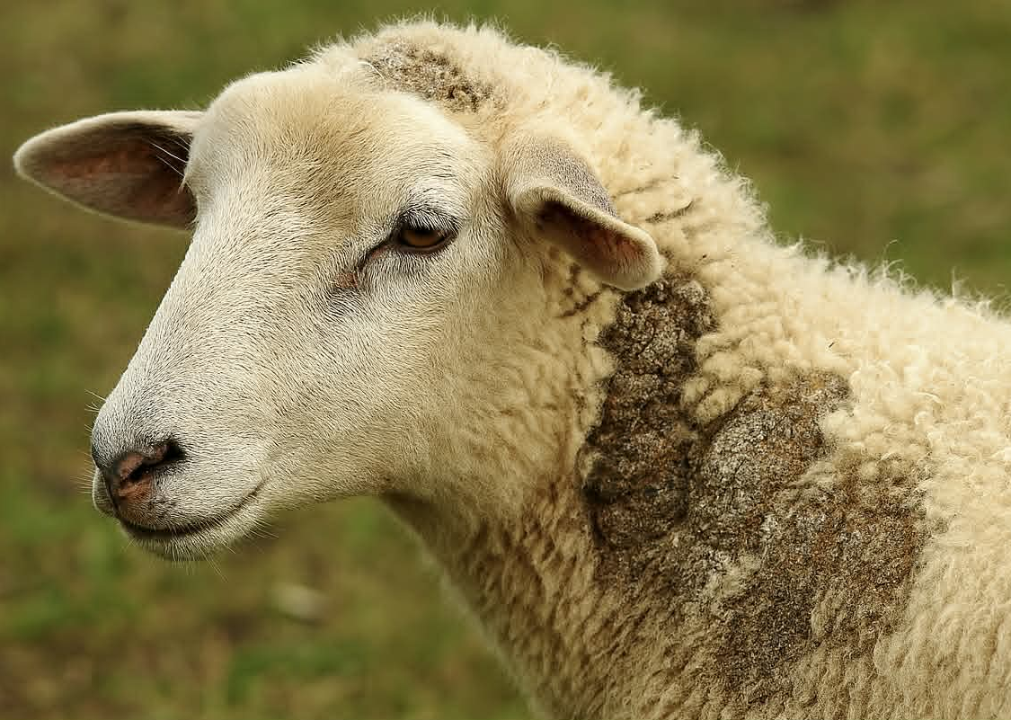
Svrab
(Psoroptes ovis)
Vysoce nakažlivé onemocnění, přímým kontaktem, kontaminované pomůcky, roztoč zákožka svrabová
Příznaky: silné svědění, škrábání, strupy, vypadávání vlny
Diagnostika: kožní seškrab
Prevence: Izolace nakažených, dezinfekce prostředí, koupelové nebo injekční ošetření

Slide 14
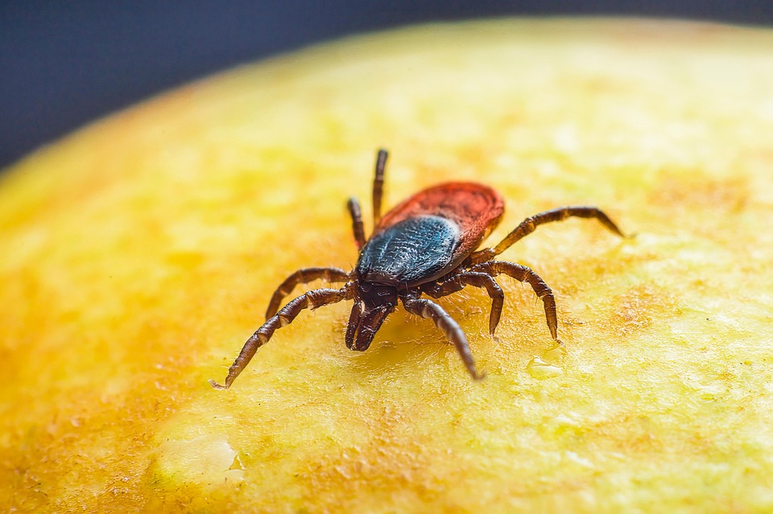
Klíšťata
Přenáší bakteriální a virové onemocnění, dráždí kůži, na pastvě, sají krev, roztoč
Prevence: repelenty, kontrola zvířat po pastvě
Bakteriální onemocnění: Lymská borelióza, anaplazmóza, tularémie
Virové onemocnění: Virus louping ill
Parazitární: Babesioza, theileroza
Přímý parazit x přenašeč

Slide 15
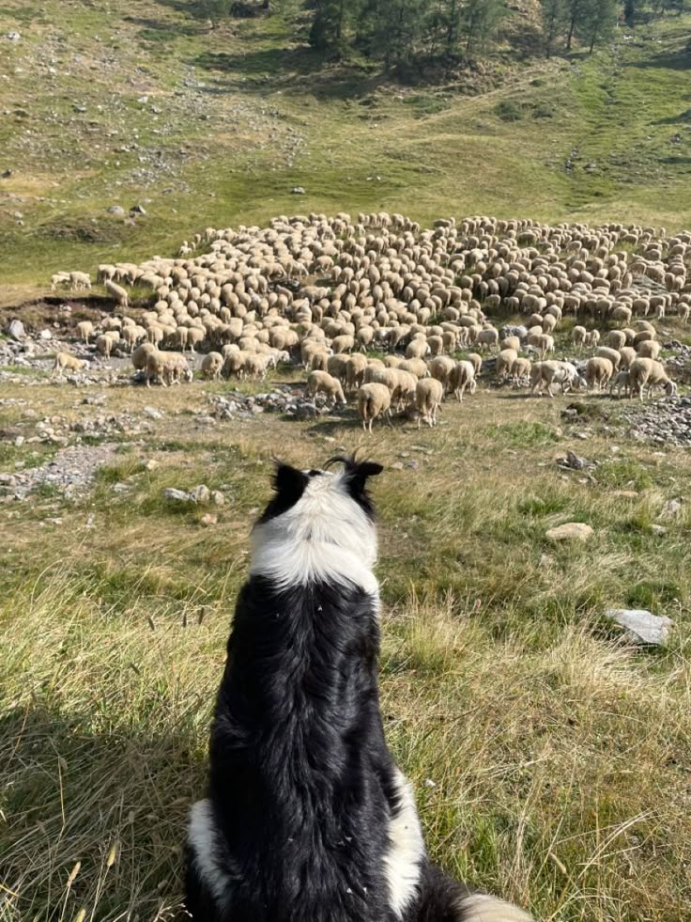
Závěr
Prevence parazitárních onemocnění je důležitější než samotná léčba.
Správná identifikace původců a pochopení jejich vývojových cyklů umožňuje účinnou prevenci a kontrolu těchto onemocnění.
Parazité negativně ovlivňují zdraví, kondici i produkci zvířat a tím ekonomiku chovu.
Správná prevence a včasná diagnostika je tedy základním předpokladem zdravého a prosperujícího chovu ovcí.

Slide 16
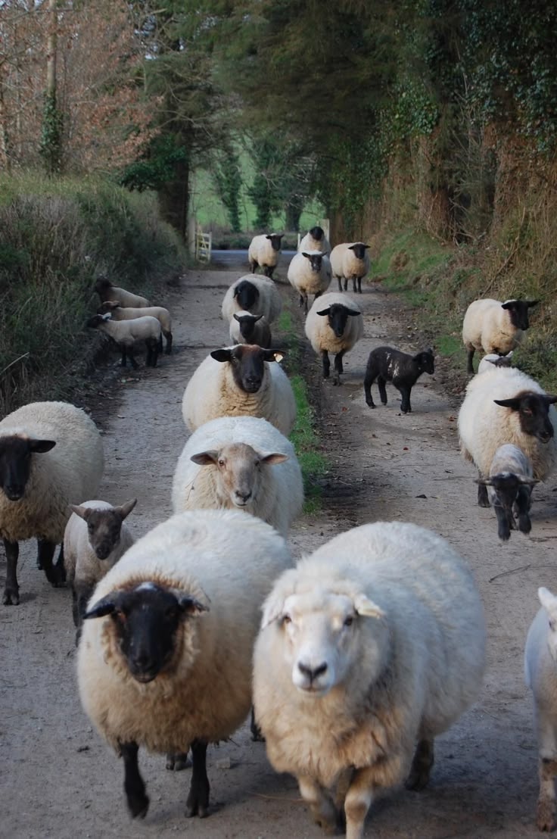
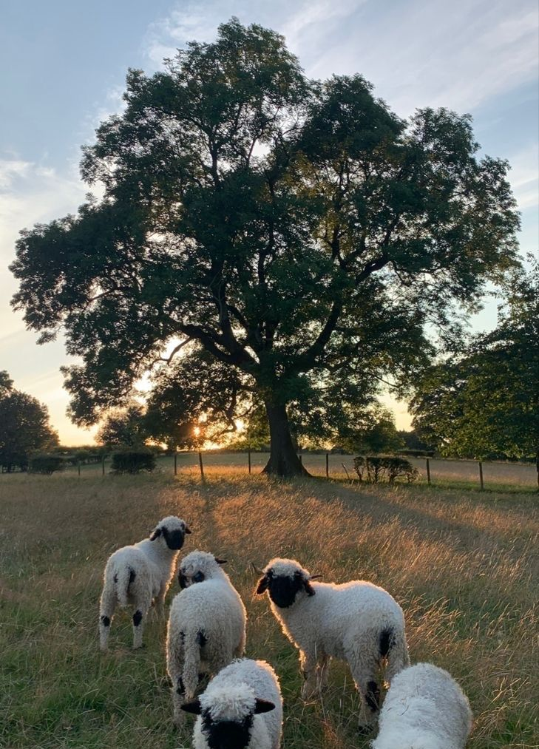
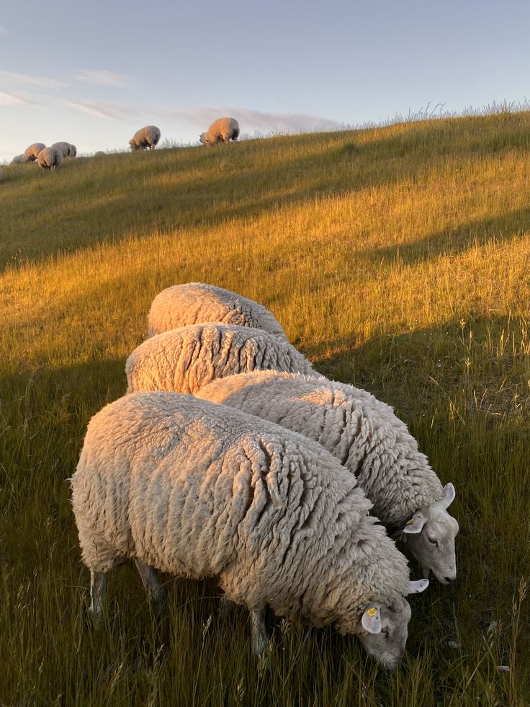
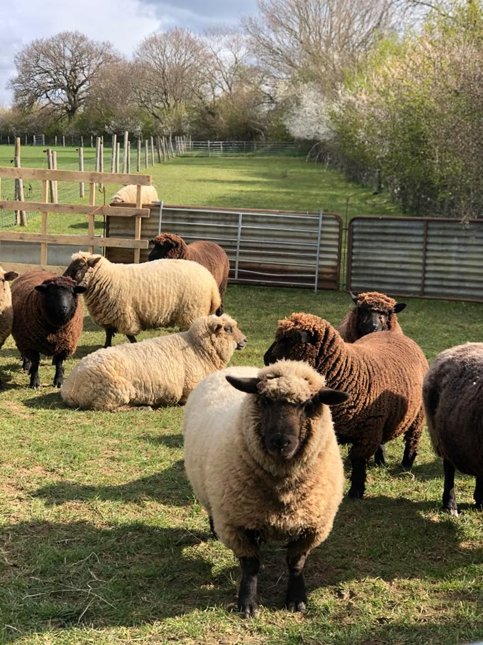
Děkujeme za pozornost

